Slide 1
MEDIOS DE COMUNICACIÓN
CAROLINA AGUALIMPIA LOPEZ
JENIFER MORALES SUAREZ
11º2
León Ángel Pérez López
INSTITUCION EDUCATIVA
ANTONIO DERKA – SANTO DOMINGO
MEDELLIN
2014

Slide 2
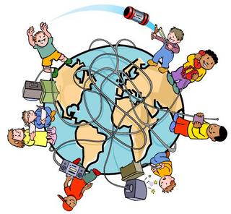
MEDIOS DE COMUNICACION
Con el término medio de comunicación se hace referencia al instrumento o forma de contenido por el cual se realiza el proceso comunicacional o comunicación. Usualmente se utiliza el término para hacer referencia a los medios de comunicación masivo (MCM, medios de comunicación de masas o mas media); sin embargo, otros medios de comunicación, como el teléfono, no son masivos sino interpersonales.

Slide 3
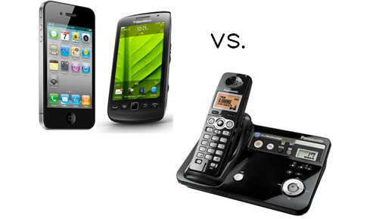
TELEFONO
teléfono es un aparato que permite transmitir sonidos a distancia mediante señales eléctricas.
permite la trasmisión y reproducción de voz y sonidos hasta lugares remotos.
Teléfono fijo: es el teléfono no móvil que se encuentra en casa y solo puede hacer llamadas.
Teléfono móvil: Es portátil, lo puedes a llevar a distintas partes y los Smartphone con ellos no solo puedes llamar también puedes navegar por internet, tomar fotos, video, etc.

Slide 4
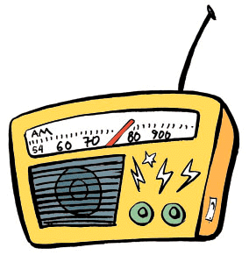
LA RADIO
es un medio de comunicación que se basa en el envío de señales de audio a través de ondas de radio , si bien el término se usa también para otras formas de envío de audio a distancia como la radio por Internet .

Slide 5
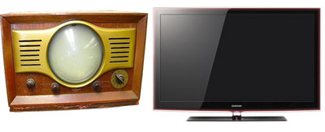
LA TELEVISION
La televisión es un sistema para la transmisión y recepción de imágenes en movimiento y sonido a distancia que emplea un mecanismo de difusión. La transmisión puede ser efectuada por medio de ondas de radio, por redes de televisión por cable, televisión por satélite o IPTV, de los que existen en modalidades abierta y paga. El receptor de las señales es el televisor.

Slide 6

EL PERIODICO
El periódico es una publicación de periodicidad constante (de ahí su nombre), generalmente diaria, con el propósito fundamental de informar objetivamente a la ciudadanía de los acontecimientos más importantes sucedidos recientemente

Slide 7

EL INTERNET
Su fin es servir de autopista donde se comparte información o recursos. Esto lo hace por medio de páginas, sitios o software.
Su popularidad se ha hecho cada vez mayor por su capacidad de almacenar, en un mismo lugar, información de todo tipo y para diferente público. En Internet podemos encontrar información de música, arte, cultura, medicina, literatura, ingeniería y mucho más. Por medio de texto, audio, video, música, e imágenes, Internet nos permite informarnos, aprender y divertirnos.

Slide 8


